Slide 1
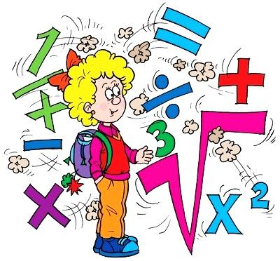






O MUNDO DA MATEMÁTICA
Medidas
Escolhe e pratica
3
Comprimento e Distância IV
3º ANO
DE
ESCOLARIDADE
Tempo III
Capacidade
Tempo IV
INSTRUÇÕES
Autor: Bruno Fernandes

Slide 2
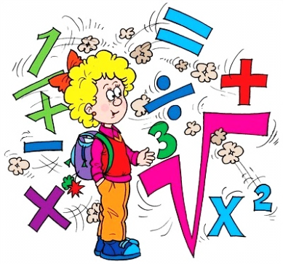
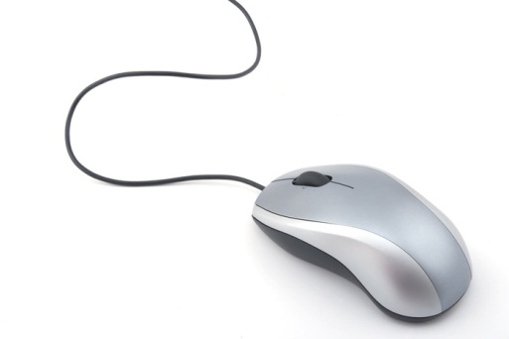
O MUNDO DA MATEMÁTICA
Medidas
Comprimento e Distância IV
3
Tempo III
Tempo IV
Capacidade
OBJECTIVO:
Responde corretamente às questões que te são apresentadas. Em cada questão serão apresentadas 5 respostas e apenas uma está correta.
USA APENAS O TEU
RATO PARA JOGAR!!!
Pratica e torna-te um ÁS da Matemática!!!
Instruções
MENU

Slide 3

O MUNDO DA MATEMÁTICA
MENU
3
ERRADO
TENTAR NOVAMENTE

Slide 4






Questão
Qual dos objetos se deve medir em centímetros?
prédio
avião
caneta
carro
O MUNDO DA MATEMÁTICA
barco
3

Slide 5
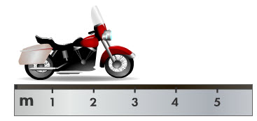
Questão
Quanto mede a mota?
3 cm
2 m
3 m
4 m
O MUNDO DA MATEMÁTICA
5 m
3

Slide 6
Questão
A Carolina é 11 cm mais baixa que o Carlos. Sabendo que a Carolina tem 166 cm de altura, descobre a altura do Carlos.
177 cm
187 cm
175 cm
177 m
O MUNDO DA MATEMÁTICA
167 cm
3

Slide 7
Questão
A família Gonçalves tem duas vedações à volta da sua propriedade. A vedação de arame tem 600 m de comprimento e a vedação de rede tem 2 km de comprimento.
Qual é o comprimento total das vedações?
1200 m
2 km e 600 m
2600 km
600 km e 2 m
O MUNDO DA MATEMÁTICA
620 m
3

Slide 8
Questão
A casa da Júlia tem 45 m de comprimento. A casa do Rui fica ao lado da casa da Júlia, mas só mede 15 m de comprimento. Qual é o comprimento das duas casas?
30 m
50 m
60 cm
45 m
O MUNDO DA MATEMÁTICA
60 m
3

Slide 9
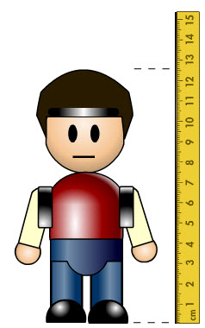
Questão
Qual é a altura do boneco da imagem?
12 cm e 6 mm
12 cm
16 mm
126 cm
O MUNDO DA MATEMÁTICA
12 m e 6 cm
3

Slide 10
Questão
O Tiago fez um castelo de areia com 2 m e 51 cm de altura. O Mauro fez um castelo de areia com 1 m e 22 cm. O castelo do Tiago é ___________ cm mais alto que o do Mauro.
134
29
373
129
O MUNDO DA MATEMÁTICA
119
3

Slide 11
Questão
1 km + 328 m = _____________ m
338
1328
3281
329
O MUNDO DA MATEMÁTICA
nenhum dos anteriores
3

Slide 12
Questão
A Graça vive a 700 m do parque. Ela fez uma caminhada até ao parque e depois voltou para casa para jantar.
Que distância percorreu a Graça?
1 km e 400 m
700 m
1400 mm
1 m e 400 km
O MUNDO DA MATEMÁTICA
1400 km
3

Slide 13
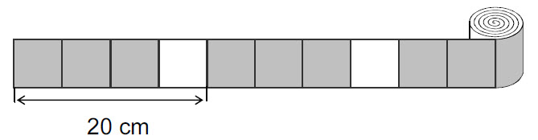
Questão
O Carlos comprou uma tira de autocolantes, todos do mesmo tamanho. A tira mantém sempre o mesmo padrão de autocolantes cinzentos e brancos, tal como mostra a figura. Na figura não se vêem todos os autocolantes da tira, porque uma parte está enrolada. A tira completa tem 1 metro de comprimento. Quantos autocolantes brancos e quantos autocolantes cinzentos tem a tira completa?
15 brancos e 5 cinzentos
10 cinzentos e 5 brancos
5 brancos e 15 cinzentos
10 brancos e 5 cinzentos
O MUNDO DA MATEMÁTICA
nenhuma das anteriores
3

Slide 14
O MUNDO DA MATEMÁTICA
MENU
3
ERRADO
TENTAR NOVAMENTE

Slide 15
Questão
O Samuel chegou à escola às 8:30h, e chegou 15 minutos atrasado. A que horas começaram as aulas?
8:45h
8:15h
8:00h
7:45h
O MUNDO DA MATEMÁTICA
7:30h
3

Slide 16
Questão
O Rúben chegou ao encontro no Clube de Xadrez às 15:49h. Ele chegou 29 minutos atrasado. A que horas começou o encontro?
15:29h
17:58h
14:20h
16:18h
O MUNDO DA MATEMÁTICA
15:20h
3

Slide 17
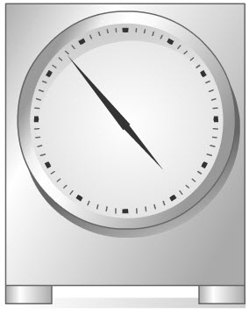
Questão
Faltam _____________ para as 5 horas.
7 minutos
3 minutos
5 minutos
10 minutos
O MUNDO DA MATEMÁTICA
53 minutos
3

Slide 18
Questão
1 minuto – 25 segundos = _______________
(PISTA: 60 segundos = 1 minuto)
35 segundos
5 horas
3 minutos
25 segundos
O MUNDO DA MATEMÁTICA
85 segundos
3

Slide 19

Questão
O André estava a jogar xadrez com o amigo. O amigo moveu a sua peça, e chegou a vez do André às 5:53:23. O André moveu a sua peça às 5:53:34.
Quantos segundos levou o André até mover a sua peça?
46
56
21
31
O MUNDO DA MATEMÁTICA
11
3

Slide 20
Questão
A Carmen acabou a corrida em 55 segundos. A Marta acabou a sua corrida 7 segundos antes da Carmen.
Quanto tempo levou a Marta a acabar a sua corrida?
62 segundos
57 segundos
48 segundos
75 segundos
O MUNDO DA MATEMÁTICA
12 segundos
3

Slide 21
Questão
O Martim encheu a bola em 21 segundos. O Daniel demorou mais 6 segundos a encher a sua bola.
Quanto tempo levou o Daniel a encher a sua bola?
27 segundos
28 segundos
17 segundos
15 segundos
O MUNDO DA MATEMÁTICA
19 segundos
3

Slide 22
Questão
Qual das seguintes opções está correta?
1 hora = 360 segundos
1 dia = 1440 minutos
1 hora = 1200 minutos
1 dia = 3600 segundos
O MUNDO DA MATEMÁTICA
1 hora = 100 minutos
3

Slide 23
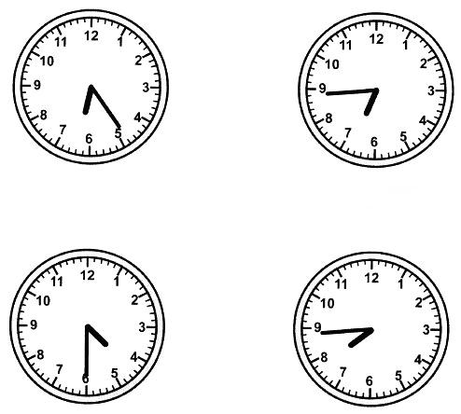
Questão
Indica o relógio que marca 6:44h.
relógio A
Relógio A
Relógio B
relógio B
relógio C
relógio D
Relógio C
Relógio D
O MUNDO DA MATEMÁTICA
nenhum dos anteriores
3

Slide 24
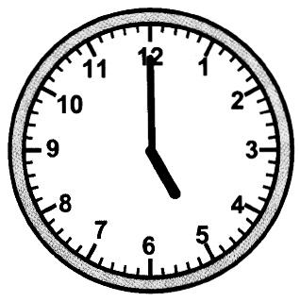
Questão
A Alice e a sua família entraram no Museu do Brinquedo às 3:55h. O relógio indica as horas a que a Alice e a família saíram do museu, nessa tarde.
Quanto tempo estiveram a visitar o museu?
1:00h
1:45h
1:55h
1:05h
O MUNDO DA MATEMÁTICA
2:00h
3

Slide 25
O MUNDO DA MATEMÁTICA
MENU
3
ERRADO
TENTAR NOVAMENTE

Slide 26
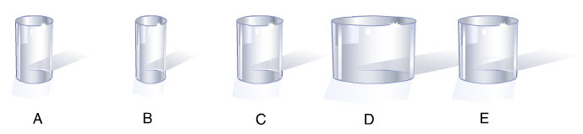
Questão
Qual dos recipientes leva mais líquido?
recipiente A
recipiente B
recipiente C
recipiente D
O MUNDO DA MATEMÁTICA
recipiente E
3

Slide 27
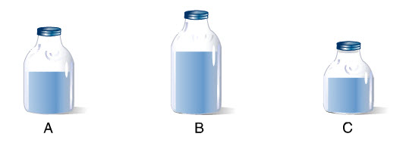
Questão
Qual das garrafas tem maior capacidade?
garrafa A
garrafa B
garrafa C
O MUNDO DA MATEMÁTICA
3

Slide 28
Questão
Que unidade pode ser utilizada para medir a quantidade de líquido numa lata de Coca-Cola?
mililitro
kg
mm
centímetro
O MUNDO DA MATEMÁTICA
nenhuma das anteriores
3

Slide 29
Questão
Qual é a capacidade aproximada de um balde?
4 gramas
4 centímetros
4 mililitros
4 litros
O MUNDO DA MATEMÁTICA
4 quilómetros
3

Slide 30
Questão
77 l + 77 ml = _____________ ml
(PISTA: 1000 ml = 1 l)
777
77077
77
7077
O MUNDO DA MATEMÁTICA
77777
3

Slide 31
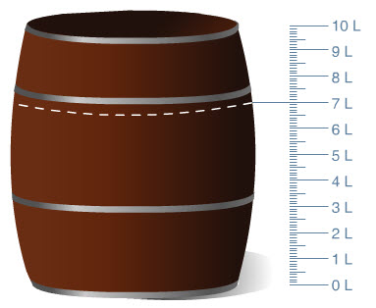
Questão
Que quantidade de água está no barril?
5 litros
10 litros
9 litros
7 litros
O MUNDO DA MATEMÁTICA
2 litros
3

Slide 32
Questão
Se 3 recipientes idênticos têm capacidade para 15 litros de sumo, quantos litros contêm 6 destes recipientes?
15 litros
30 litros
60 litros
20 litros
O MUNDO DA MATEMÁTICA
18 litros
3

Slide 33
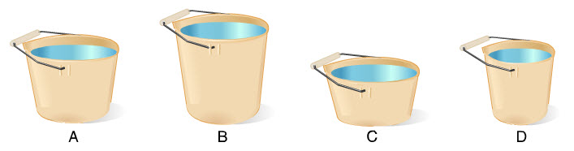
Questão
Qual dos baldes leva mais água?
balde A
balde B
balde C
balde D
O MUNDO DA MATEMÁTICA
não é possível determinar
3

Slide 34
Questão
A caneca A tem a capacidade de 150 ml. A caneca B tem a capacidade de 250 ml. Qual será a combinação necessária para encher uma garrafa com 950 ml?
1 caneca A e 3 caneca B
2 canecas A e 3 canecas B
3 canecas A e 2 canecas B
4 canecas A e 2 canecas B
O MUNDO DA MATEMÁTICA
5 canecas A e 1 caneca B
3

Slide 35
Questão
A caneca A tem a capacidade de 170 ml. A caneca B tem a capacidade de 300 ml. Qual será a combinação necessária para encher uma garrafa de 1710 ml?
1 caneca A e 3 canecas B
3 canecas A e 4 canecas B
3 canecas A e 2 canecas B
4 canecas A e 2 canecas B
O MUNDO DA MATEMÁTICA
5 canecas A e 1 caneca B
3

Slide 36
O MUNDO DA MATEMÁTICA
MENU
3
ERRADO
TENTAR NOVAMENTE

Slide 37
Questão
A Célia começou a comer o seu saco de doces às 7:20:15. Terminou passados 30 segundos. A que horas terminou de comer os doces?
37:20:15
7:20:45
7:50:15
30:7:20:15
O MUNDO DA MATEMÁTICA
7:20:15:30
3

Slide 38
Questão
A Laura tem aula de ginástica durante 9 horas e 17 minutos aos sábados. Se ela começar às 6:26h da manhã, a que horas terminará a sua aula?
3:43h
3:43h
21:17h
15:43h
O MUNDO DA MATEMÁTICA
9:17h
3

Slide 39
Questão
5:47:12 + 15 minutos + 12 horas + 7 segundos = ___________
18:02:19
18:03:22
12:59:27
13:02:24
O MUNDO DA MATEMÁTICA
17:02:19
3

Slide 40
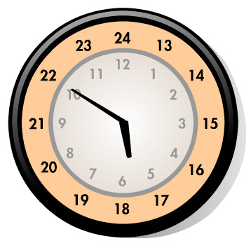
Questão
O relógio mostra as horas após o meio-dia.
Que horas são?
17:50h
07:50h
01:50h
05:50h
O MUNDO DA MATEMÁTICA
10:30h
3

Slide 41
Questão
O semáforo ficou vermelho às 18:15:50, e passou a verde às 18:20:40. Quanto tempo demorou a passar de vermelho para verde?
50 minutos e 1 segundo
5 minutos e 50 segundos
4 horas e 50 minutos
4 minutos e 50 segundos
O MUNDO DA MATEMÁTICA
30 minutos e 1 segundo
3

Slide 42
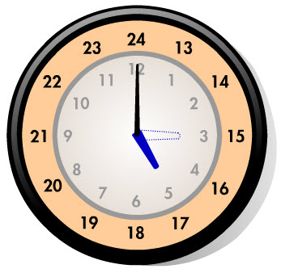
Questão
Quanto tempo passou depois das 15:00h?
2 horas
15 horas
17 horas
3 horas
O MUNDO DA MATEMÁTICA
4 horas
3

Slide 43
Questão
A Terra está dividida em 24 fusos horários. Quando mudas um fuso horário para a direita, aumentas uma hora.
Quando são 19:00h em Lisboa, que horas serão em Madrid (Espanha)?
18:00h
19:10h
18:50h
12:00h
O MUNDO DA MATEMÁTICA
20:00h
3

Slide 44
Questão
O Dinis fez uma viagem de 90 horas. Ele partiu no dia 10 de julho. Qual é a estimativa do dia em que o Dinis acabou a viagem?
14 de julho
6 de julho
10 de outubro
19 de julho
O MUNDO DA MATEMÁTICA
17 de julho
3

Slide 45
Questão
O Vitor esteve de férias no Algarve das 14:10h do dia 24 de maio até às 22:10h do dia 27 de maio.
Quanto tempo durou as férias do Vitor?
72 horas
80 horas
82 horas
56 horas
O MUNDO DA MATEMÁTICA
32 horas
3

Slide 46
Questão
Questão
O Paulino ficou em casa do primo das 17:50h do dia 12 de abril até às 20:50h do dia 14 de abril.
Quanto tempo ficou em casa do primo?
75 horas
37 horas
49 horas
51 horas
O MUNDO DA MATEMÁTICA
73 horas
3

Slide 47

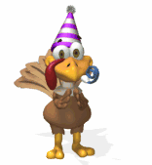
Parabéns!
Conseguiste!!!
O MUNDO DA MATEMÁTICA
3
És um ÁS em Medidas!!!
MENU

